Slide 1
פרויקט Road Fighter
מגיש : אניל זאהר
מדריך : בעז
אביב 2023

Slide 2
אפיון המשחק
רכב ראשי
השחקן הוא מכונית המתחרה במרוץ מכוניות.
רכב שנע ימינה שמולה לפי המקשים .
תנועת הכביש והרקע והרכבים האחרים מדמה התקדמות הרכב הראשי.
רכבי יריב
רכבים צהובים שנעים לאורך המסך.
רכבים אדומים שמשנים נתיב באופן רנדומלי.
רכבים כחולים שנעים לאת.
צללים
השמעת צלילים בעת זכייה ,כישלון והתנגשות
מונים
מונה דלק ,זמן וניקוד

Slide 3
אפיון המשחק
יצירתיות
רכבים צבעוניים שבעת ההתנגשות בהם מתפוצצות ומוסיפים ניקוד ודלק.
מונים חכמים שמוסיפים או מחסרים זמן/ניקוד לפי סוג ההתנגשות.
ציור איכותי של ריבועי הרחוב.
הודעות מתאימות בעת זכיה וכישלון.
תנועת קוו הסיום אל עבר השחקן בסיום המסלול.

Slide 4
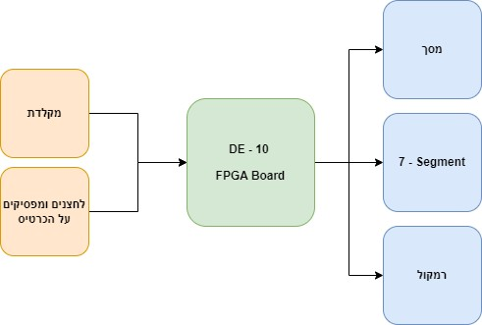
ארכיטקטורה וחיבורים

Slide 5
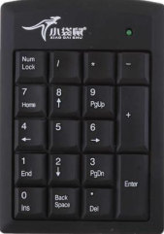
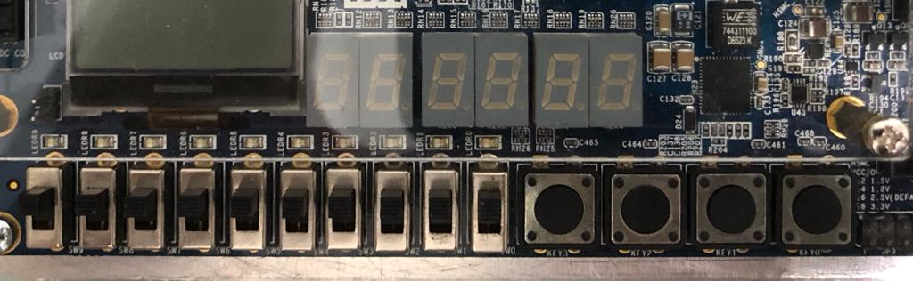
הוראות הפעלה
תנועה קדימה במהירות
תנועה קדימה
מעביר אותנו למסך הפתיחה לאחר סיום המסלול
מונה הזמן
(לסיום המסלול)
כפתור reset
תנועה השחקן שמולה
תחילת משחק חדש
תנועה השחקן ימינה

Slide 6
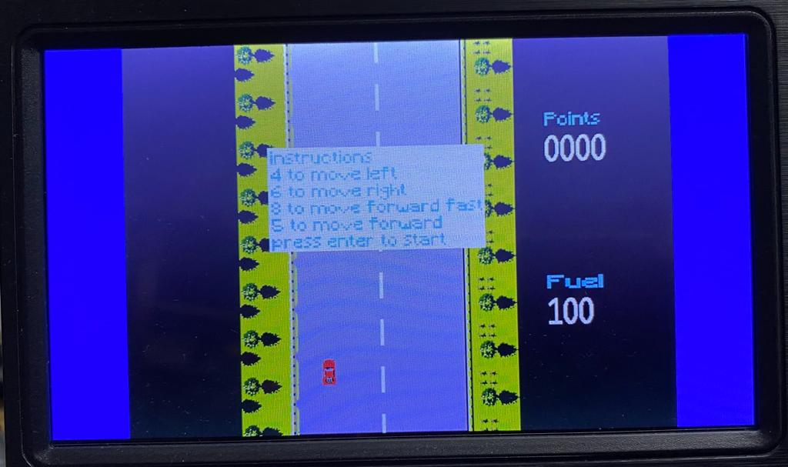
מסך המשחק

Slide 7
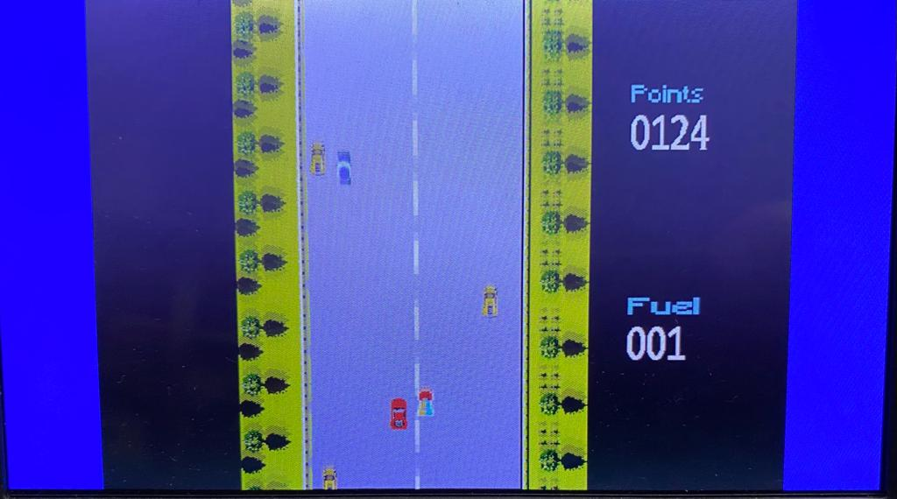
מסך המשחק

Slide 8
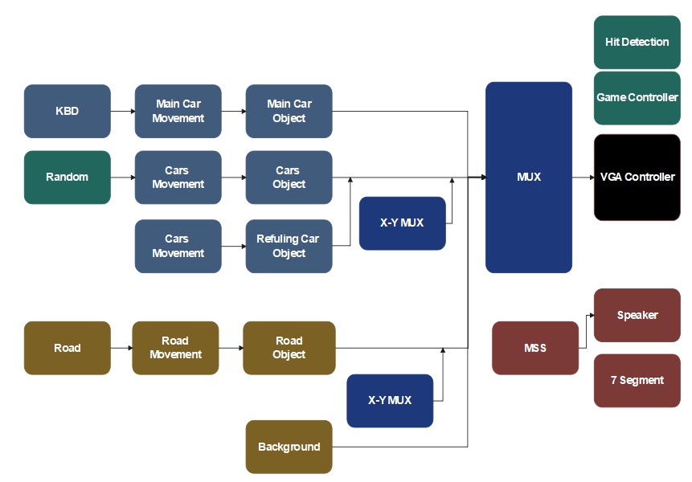
סכמת מלבנים

Slide 9
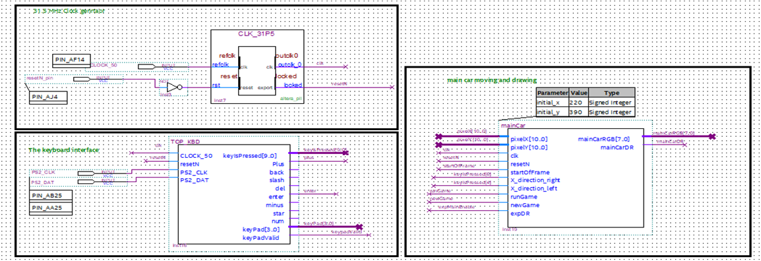
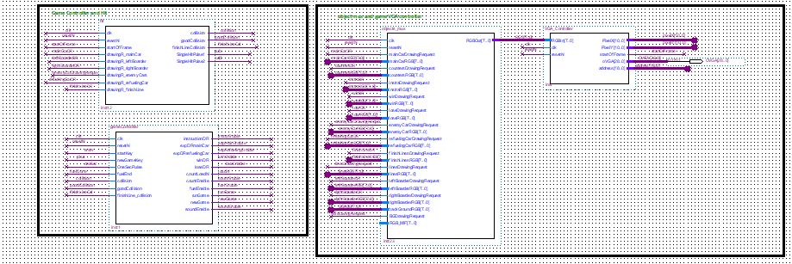
היררכיה עליונה
מחלק תדר
הרכב המרכזי
מקלדת
HIT
VGA
Game Controller

Slide 10
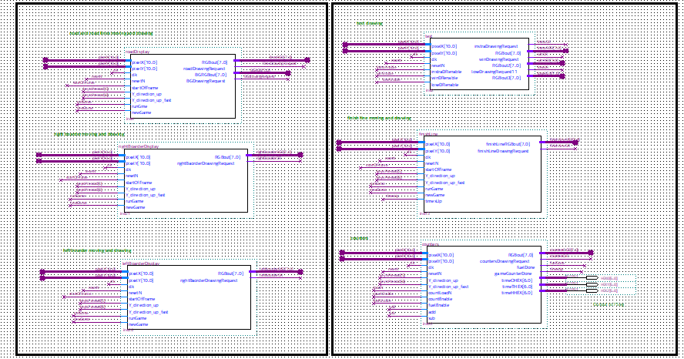
היררכיה עליונה
הרקע ,הרחוב ותנועתו
הודעות סיום, הורות משחק
קוו הסיום ותנועתו
מונים , 7-Seg

Slide 11
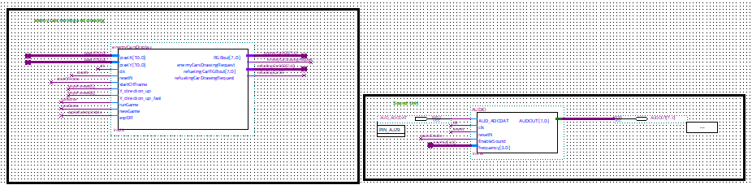
היררכיה עליונה
רכבי יריב , ותדלוק
צלילים

Slide 12
מודול 1 – Game controller
תיאור :
המודל מנהל המשחק ומקשר ביו המודלים השונים.
המודול מקבל מידע המשתמש ומהמודלים האחרים ומחליט את מצב המשחק.
בכל מצב המודול מעדכן היציאות לפי הצורך.
המודול אחראי להצגת הודעות, עדכון המונים והשמעת צלילים.

Slide 13
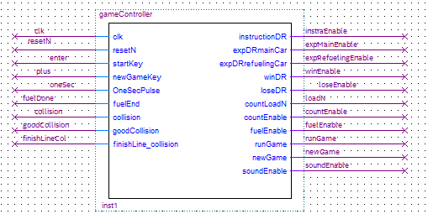
מודול 1 – Game controller
היררכיה עליונה
Game Controller

Slide 14
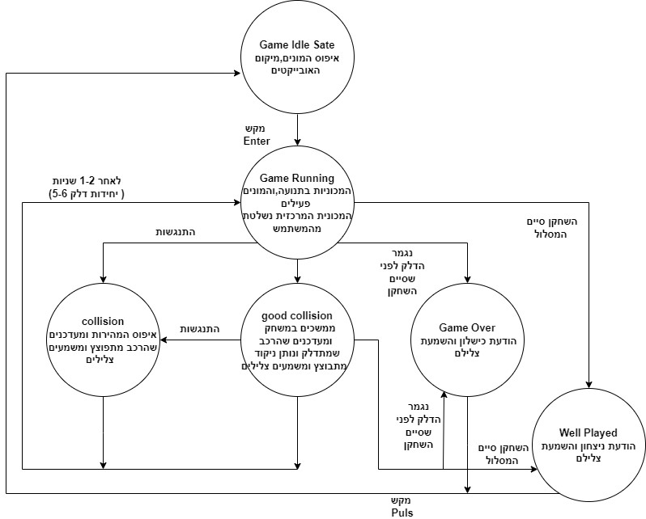
מודול 1 – Game controller
מכונת מצבים

Slide 15
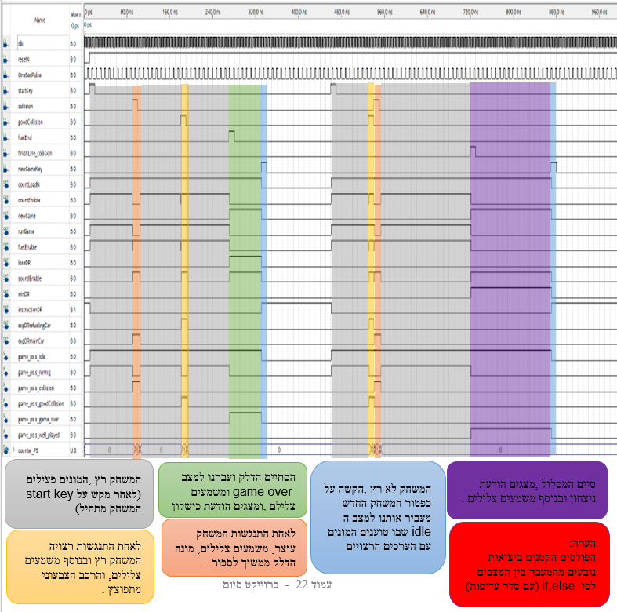
מודול 1 – סימולציה

Slide 16
Signal tap
התנגשות בצדדי הרחוב גרמה למשחק לתקע במקום ולא להתחדשות הרכב במקום שנקבע מראש (בדומה למשחק המקורי) :
לאחר התיקון הרכב מתחדש בפיקסל - 220 בציר X :

Slide 17
סיכום ומסקנות
לכתוב קוד בשלבים ולבדוק כל שלב בנפרד.
לתכנן את כל מודול מראש ומה הפונקציונליות הנדרשת ממנו.
לדבג מודולים קטנים ואז לבצע אינטגרציה בין המכלולים השונים.
עבודה לפי לוח זמנים מסודר.

